Slide 1
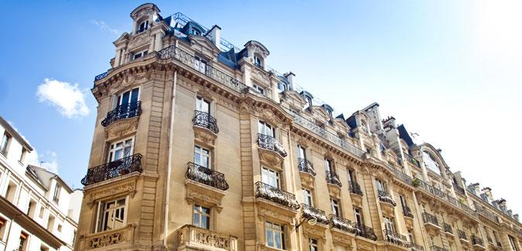
LOI MALRAUX

Slide 2
SOMMAIRE
OBJECTIFS DE LA LOI
CONTRIBUABLES CONCERNES
DISPOSITIF
CONDITIONS
EXEMPLES

Slide 3
OBJECTIFS DE LA LOI
Cette loi vise deux objectifs :
Préservation et mise en valeur du patrimoine français

Slide 4
CONTRIBUABLES CONCERNES
Tout contribuable domicilié en France avec une fiscalité élevée (supérieure à 8 000€)
Plusieurs conditions à respecter :
Bien situé dans un périmètre sauvegardé
Travaux de restauration
Obligation de location pendant 9 ans

Slide 5
DISPOSITIF
Loi Malraux permet d’accéder à des réductions d’impôt calculées sur le montant des travaux de restauration engagés par le contribuable.
30% de réduction
Pour les immeubles situés en Secteur Sauvegardé
22% de réduction
Pour les immeubles situés dans une Zone de Protection du Patrimoine Architectural Urbain ou Paysager (ZPPAUP)
Le montant des travaux pour le calcul de la réduction d'impôt en loi Malraux 2019 est plafonné à 100 000€ par an/travaux (soit une réduction d'impôt maximum de 30 000 € / an).

Slide 6
CONDITIONS
Les travaux de restauration doivent faire l’objet d’une Autorisation Spéciale délivrée par le Préfet (ASP) avant le début des travaux
Un engagement de restaurer l’ensemble de l’immeuble
Louer des logements nus à usage d’habitation principale pendant une durée minimale de 9 ans
L’engagement de location doit prendre effet dans les 12 mois qui suivent la date d’achèvement des travaux de l’immeuble

Slide 7
EXEMPLE
Investissement Malraux
200 000€
Foncier 100 000€
Travaux 100 000€
Travaux réalisés sur 1 année La réduction Malraux est de 30 000 € sur 1 an
Travaux réalisés sur 2 années La réduction Malraux est de 15 000 €/an

